Slide 1

TỔNG QUAN PHẦN MỀM MỘT CỬA ĐIỆN TỬ
VNPT IGATE 2.0

Slide 2
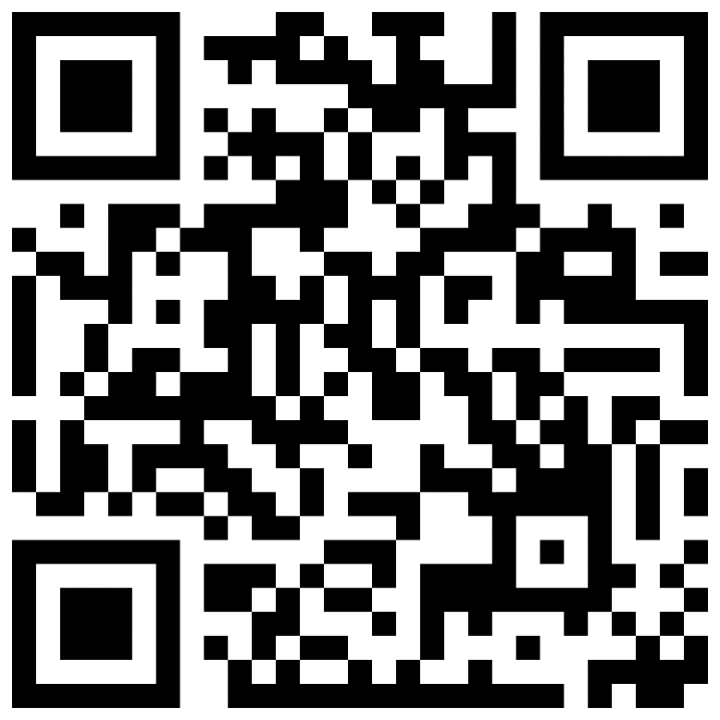
NỘI DUNG CHÍNH
1
TỔNG QUAN HỆ THỐNG
2
ĐIỂM NỔI BẬT
3
LIÊN THÔNG TÍCH HỢP
4
HỖ TRỢ SẢN PHẨM
Quét QR đến địa chỉ tải tài liệu hướng dẫn
https://dichvucongdienbien.vnptdienbien.vn/vi/support/tutorial

Slide 3
1. TỔNG QUAN HỆ THỐNG
CỔNG DỊCH VỤ CÔNG TỈNH
HỆ THỐNG THÔNG TIN MỘT CỬA ĐIỆN TỬ
HỆ THỐNG THÔNG TIN GIẢI QUYẾT TTHC TỈNH
“Là hệ thống được xây dựng và nâng cấp trên cơ sở hợp nhất Cổng dịch vụ công và Hệ thống thông tin một cửa điện tử tỉnh Điện Biên”

Slide 4

1. TỔNG QUAN HỆ THỐNG
Mục tiêu:
Hệ thống Thông tin giải quyết TTHC tỉnh Điện Biên là công cụ giúp cho các Cơ quan quản lý nhà nước nâng cao chất lượng phục vụ công dân, tổ chức thông qua việc ứng dụng công nghệ thông tin để tiếp nhận, giải quyết hồ sơ thủ tục hành chính và công khai tình trạng giải quyết hồ sơ.
“Tin học hóa việc giải quyết các thủ tục hành chính tại các cơ quan nhà nước theo cơ chế một cửa, cơ chế một cửa liên thông”
Hệ thống gồm 2 phân hệ chính:
  Cổng dịch vụ công trực tuyến
  Một cửa điện tử

Slide 5
1. TỔNG QUAN HỆ THỐNG
Các chức năng, tính năng chính:
Bảo đảm khả năng tiếp nhận, kết nối, chia sẽ thông tin giữa cơ quan chính quyền với tổ chức, cá nhân có nhu cầu thực hiện thủ tục hành chính.
Bảo đảm khả năng kết nối chia sẽ thông tin giữa các hệ thống thông tin của các cơ quan nhà nước với nhau;
Bảo đảm tuân thủ Khung Kiến Trúc Chính phủ Việt Nam;
Đáp ứng đầy đủ các tiêu chí đánh giá phần mềm Hệ thống MCĐT, cổng DVC.

Slide 6

1. TỔNG QUAN HỆ THỐNG
Tính năng ưu việt dành cho công dân:
- Tiếp cận các thông tin hướng dẫn TTHC, tải các biểu mẫu.
- Trao đổi, gửi ý kiến với cán bộ hỗ trợ
Dễ dàng
Tìm kiếm
- Tra cứu thông tin, hướng dẫn về các TTHC công theo cơ quan, theo lĩnh vực...
- Tra cứu tiến độ giải quyết hồ sơ qua mã vạch, SMS, email...
Tài khoản
Mức độ 3,4
- Hỗ trợ nộp ngay tại nhà không cần đến bộ phận một cửa để nộp hồ sơ
- Thanh toán trực tuyến
- Quản lý thông tin các hồ sơ điện tử đã nộp.
- Đánh giá cán bộ xử lý khách quan, minh bạch

Slide 7
1. TỔNG QUAN HỆ THỐNG
Quy trình tổng thể:

Slide 8








1. TỔNG QUAN HỆ THỐNG
Sơ đồ nghiệp vụ theo đối tượng
Tiếp nhận thông tin
Phân công xử lý
Phê duyệt
Báo cáo thống kê
01
Công dân/Doanh nghiệp
Tra cứu hồ sơ, biểu mẫu, hướng dẫn TTHC
Đăng ký tài khoản công dân
Nộp hồ sơ trực tiếp hoặc trực tuyến
Theo dõi quá trình xử lý hồ sơ
Tương tác với cán bộ
Nhận kết quả, nhận các thông báo
Quản lý giấy tờ điện tử
LĐ ĐV/ phòng ban chuyên môn
Tiếp nhận hồ sơ
Xử lý hồ sơ
Y/c bổ sung hồ sơ
Trao đổi với công dân
Gửi luân chuyển xử lý
Gửi LĐ phê duyệt
Gửi trả kết quả
In phôi kết quả
Gửi liên thông/xử lý liên thông
02
Cán bộ thụ lý
03
Hệ thống MCĐT
Công dân/Doanh nghiệp
Cán bộ một cửa
Phê duyệt
Không phê duyệt
Chuyển xử lý
Giao việc
Theo dõi quá trình xử lý
Báo cáo thống kê
Nộp hồ sơ, bổ sung hồ sơ
Nhận phiếu biên nhận
Tra cứu theo mã phiếu
Tiếp nhận hồ sơ trực tiếp, trực tuyến
Cập nhật hồ sơ lên hệ thống
In phiếu biên nhận
Chuyển xử lý
Thông báo và trả kết quả hồ sơ
04
Lãnh đạo
cơ quan

Slide 9



2. ĐẶC ĐIỂM NỔI BẬT
Các thay đổi mới:
CÔNG NGHỆ PHÁT TRIỂN
BỔ SUNG: KÝ SỐ, SỐ HÓA, KHO LƯU TRỮ, TIỆN ÍCH…
GIAO DIỆN HỆ THỐNG
HỆ THỐNG
ĐĂNG NHẬP 1 LẦN

Slide 10
2. ĐẶC ĐIỂM NỔI BẬT
Tiêu chí | VNPT iGate 2.0 | VNPT eGate
Mô hình | Microservice (kiến trúc phân tán) | Monolithic (kiến trúc nguyên khối)
Hiệu năng và khả năng đáp ứng | Cao | Bình thường
Ngôn ngữ lập trình | Java, Angular | Java
Cơ sở dữ liệu | Mã nguồn mở (PostgreSQL, MongoDB) | Mysql
Đóng gói Image | Có | không
Khả năng mở rộng (Scaleup, Scaleout) | Dễ thực hiện, tốn ít thời gian | Khó thực hiện, tốn nhiều thời gian
Quy trình động | Áp dụng quy trình đáp ứng theo tiêu chuẩn BPMN 2.0 Việc áp dụng quy trình giúp hạn chế chỉnh sửa code. | - Sử dụng trình quản lý quy trình Uengine, không cần điều chỉnh code khi thiết kế quy trình
Đăng ký / Đăng nhập | Cho phép đăng ký bằng số điện thoại Sẵn sàng tích hợp với CSDL Dân cư để xác thực thông tin công dân trước khi cho phép đăng ký tài khoản. | Sử dụng email để đăng ký tài khoản
Cổng Dịch vụ công | Giao diện đồng nhất với cổng DVC Quốc gia, cung cấp các biểu đồ, số liệu báo cáo thống kê, công khai thông tin thống kê, TTHC cho công dân, doanh nghiệp
Giao diện MCĐT | Được chú trọng hơn về bố cục, giao diện người dùng: Màu sắc, icon sinh động. | Màu sắc đơn điệu, giao diện đơn giản
Tính năng/ chức năng MCĐT
Tích hợp biên lai điện tử | Đã gom chung tính năng phát hành biên lai/ hóa đơn vào chung với quy trình xử lý hồ sơ của cán bộ Sẵn sàng tích hợp với hệ thống hóa đơn điện tử, hỗ trợ thu phí, lệ phí và xuất hóa đơn điện tử tại các cơ quan hành chính nhà nước | Có chức năng phát hành riêng hoặc quản lý trong chức năng quản lý phí lệ phí của cán bộ một cửa
Tích hợp với CSDL Dân cư | Đã thực hiện kiểm định hệ thống Sẵn sàng tích hợp với các dịch vụ của CSDL Quốc gia về Dân cư

Slide 11
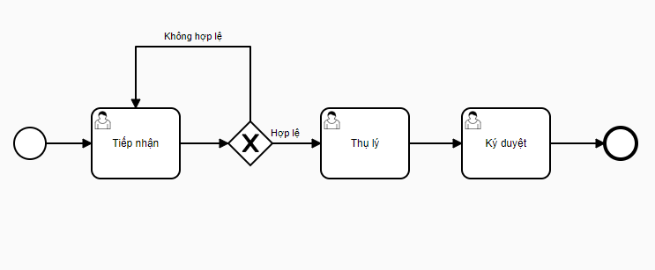
2. ĐẶC ĐIỂM NỔI BẬT
2.1. Cấu hình động:
Cho phép quản trị hệ thống cấu hình quy trình thủ tục linh động theo các thông tư, nghị quyết:
Theo chuẩn BPMN 2.0
Cấu hình tham số theo quy trình/ bước quy trình
Cấu hình biểu mẫu động/ phiếu động theo bước

Slide 12
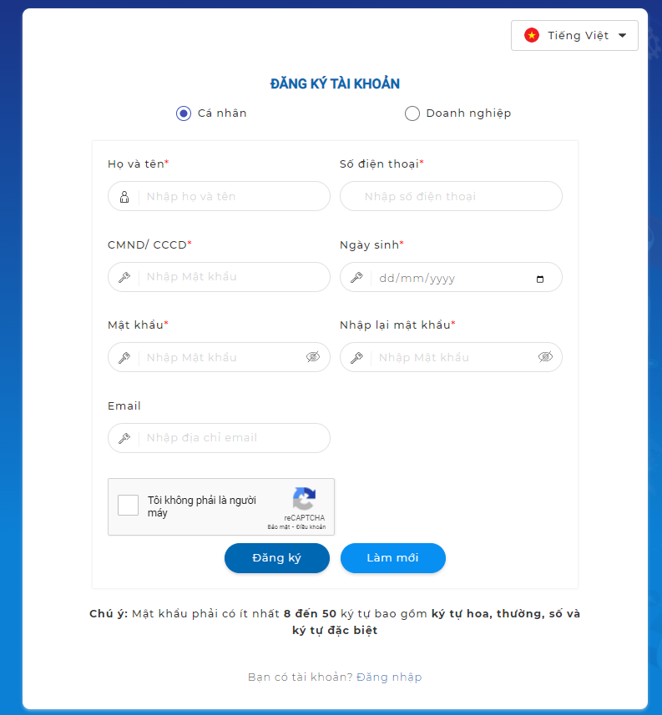
2. ĐẶC ĐIỂM NỔI BẬT
2.2. Gửi tin nhắn:
Tích hợp SMS BRANDNAME để tiết kiệm chi phí gửi nhận cũng như định danh được đơn vị đã gởi thông báo.
Sẵn sàng kết nối, cho phép công dân đăng ký bằng số điện thoại và gửi OTP qua số điện thoại để xác thực

Slide 13

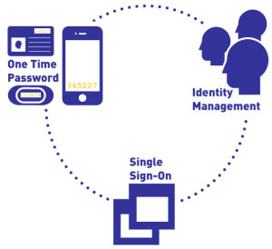


2. ĐẶC ĐIỂM NỔI BẬT
2.3. Tích hợp ký số:
Tiết kiệm thời gian, chi phí hành chính.
Bất kỳ đâu, bất kỳ thời gian nào.
Hỗ trợ ký số Ban cơ yếu, Smart CA, VNPT CA, ký số Sim
Notes:
Hỗ trợ đa loại hình ký số. Cho công dân doanh nghiệp và cán bộ tổ chức trên địa bàn tỉnh

Slide 14
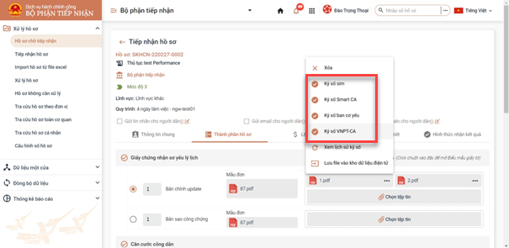
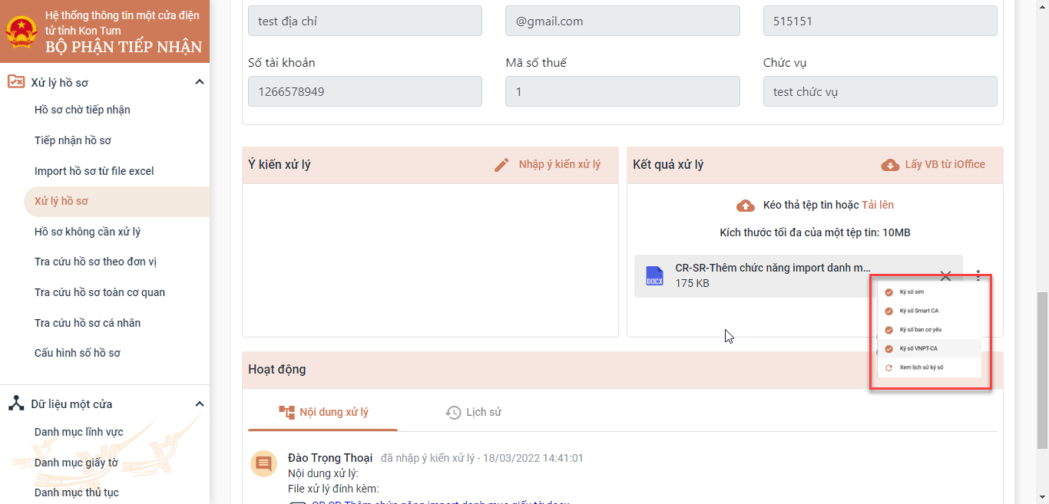
2. ĐẶC ĐIỂM NỔI BẬT
2.3. Tích hợp ký số:
Ký số lên thành phần hồ sơ khi tiếp nhận hồ sơ trực tuyến, trực tiếp.
Ký số lên file ý kiến xử lý, file kết quả, phiếu động khi xử lý hồ sơ.

Slide 15
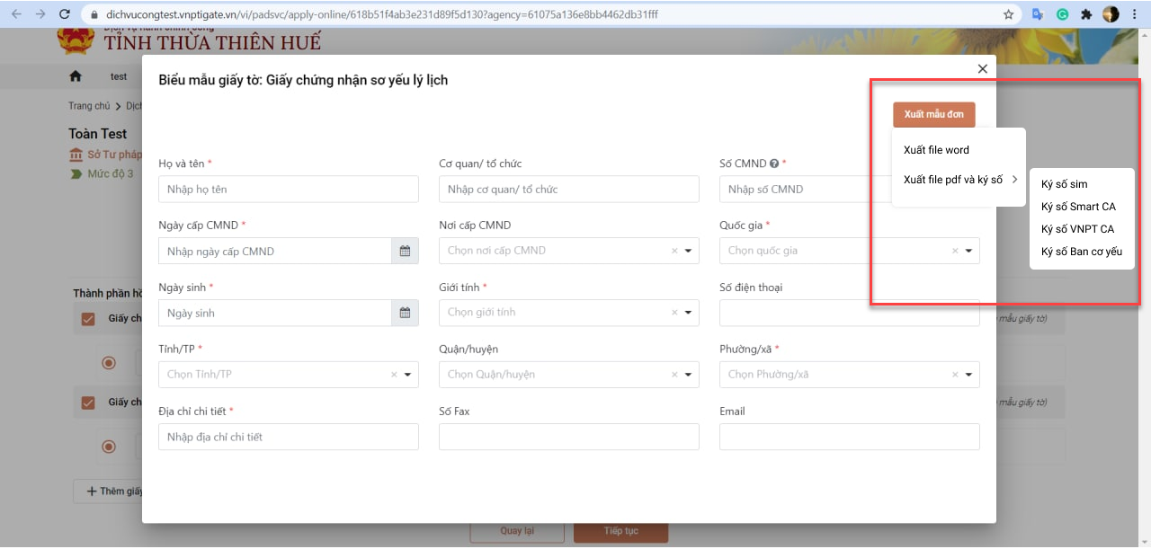
2. ĐẶC ĐIỂM NỔI BẬT
2.3. Tích hợp ký số:
Công dân có thể thực hiện ký số khi nộp hồ sơ trực tuyến.

Slide 16

2. ĐẶC ĐIỂM NỔI BẬT
2.4. Tích hợp hóa đơn/ biên lai điện tử
Phát hành/ thanh toán hóa đơn điện tử
In biên lai điện tử

Slide 17
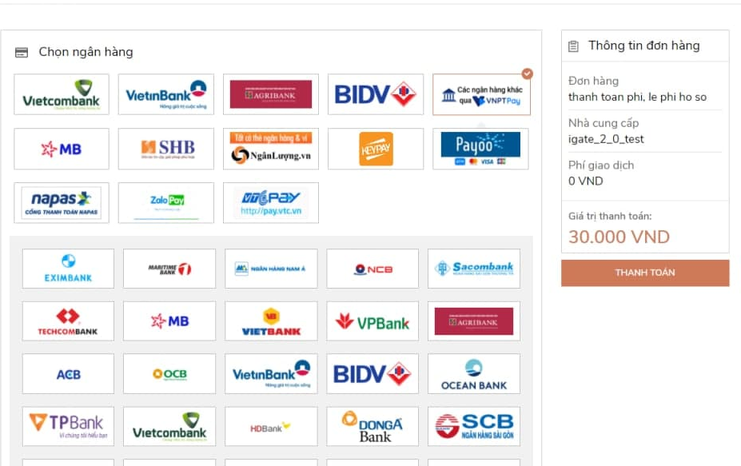
2. ĐẶC ĐIỂM NỔI BẬT
2.5. Tích hợp Thanh toán trực tuyến
Thanh toán trực tuyến qua:
  VNPT Pay
  VNPT Payment Platform

Slide 18
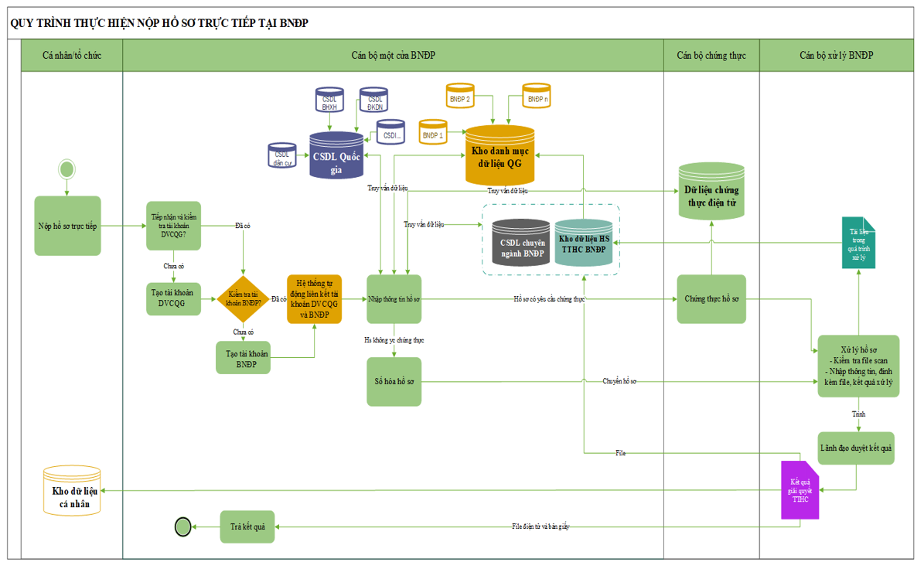
2. ĐẶC ĐIỂM NỔI BẬT
2.6. Sẵn sàng đáp ứng các yêu cầu từ Tỉnh, VPCP
Hệ thống sẵn sàng đáp ứng theo hướng dẫn số hóa hồ sơ, kết quả giải quyết thủ tục hành chính tại văn bản số 9318/VPCP-KSTT.
Sẵn sàng kết nối với CSDL Quốc gia.
Sẵn sàng kết nối với các kho dữ liệu, CSDL chuyên ngành.
Sẵn sàng kết nối với hệ thống số hóa giấy tờ, hồ sơ.

Slide 19
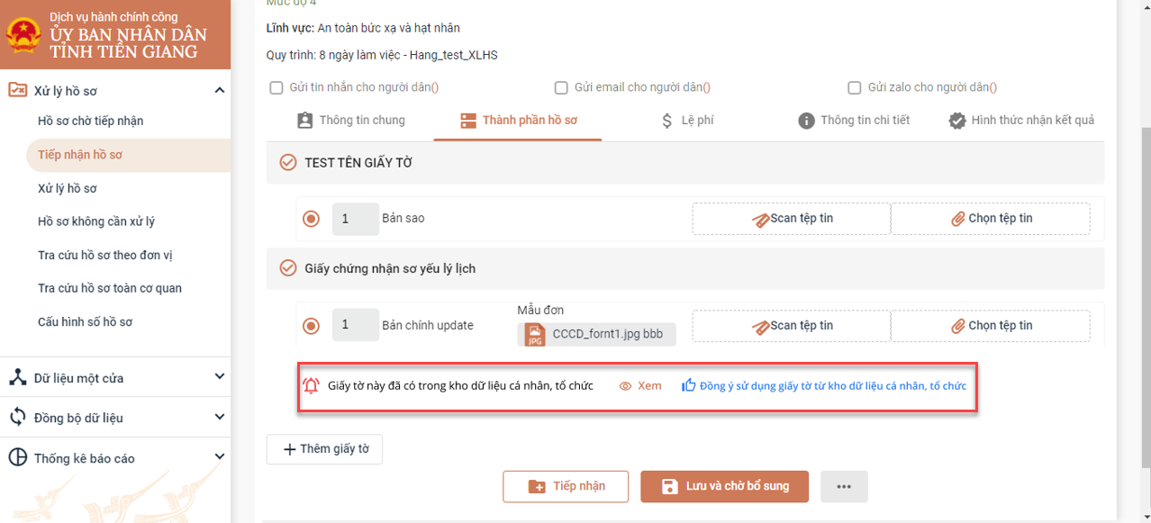
2. ĐẶC ĐIỂM NỔI BẬT
2.7. Kho dữ liệu cá nhân, tổ chức
IGATE 2.0 SẴN SÀNG KẾT NỐI VỚI KHO DỮ LIỆU CÁ NHÂN, TỔ CHỨC
Nộp hồ sơ trực tuyến: cho phép công dân lưu giấy tờ và sử dụng giấy tờ từ kho dữ liệu của mình
Tiếp nhận hồ sơ trực tiếp: cho phép cán bộ lưu giấy tờ và sử dụng giấy tờ từ kho dữ liệu cá nhân, tổ chức
Trả kết quả: cho phép cán bộ lưu kết quả (đã ký số) vào kho lưu trữ của cá nhân, tổ chức

Slide 20
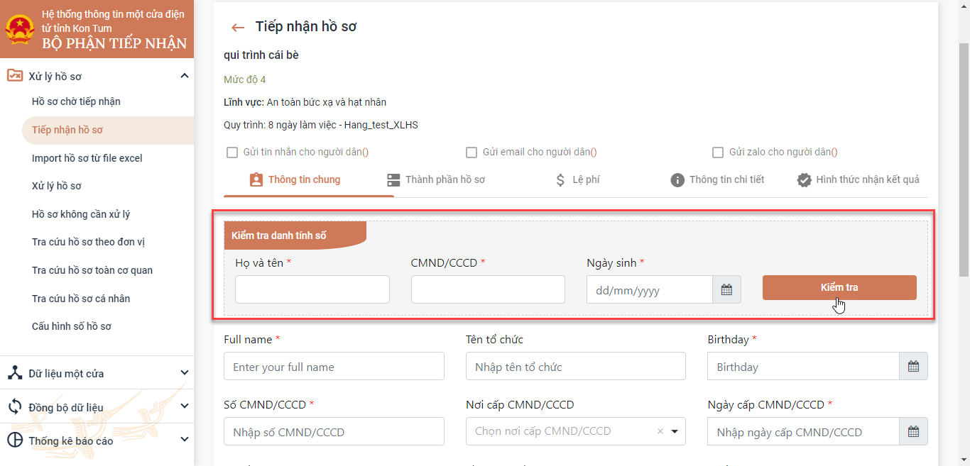
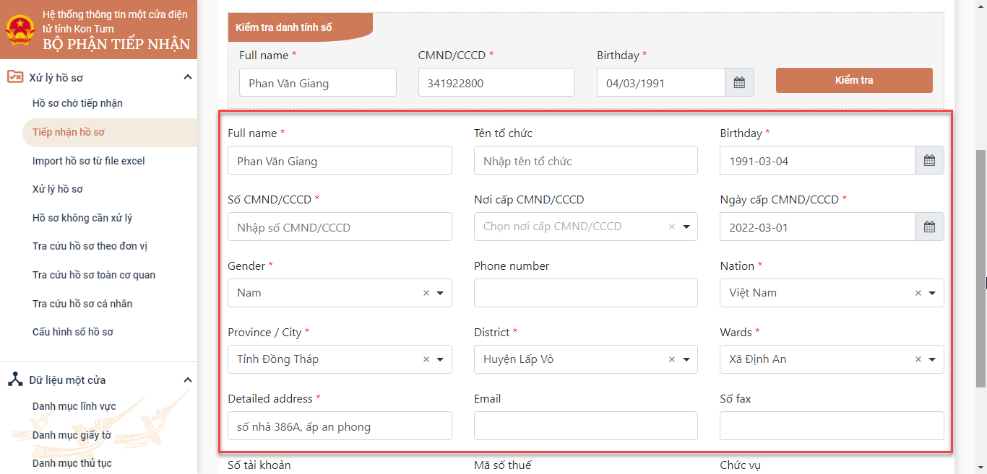
3. LIÊN THÔNG TÍCH HỢP
3.1. Tích hợp CSDLQG về dân cư
Nâng cấp chức năng Tiếp nhận hồ sơ trực tiếp: Kiểm tra các trường Họ tên, Số CMND/CCCD, Ngày sinh của người nộp với CSDLQG về dân cư, nếu có thực hiện điền thông tin trả về vào form dữ liệu bên dưới.

Slide 21
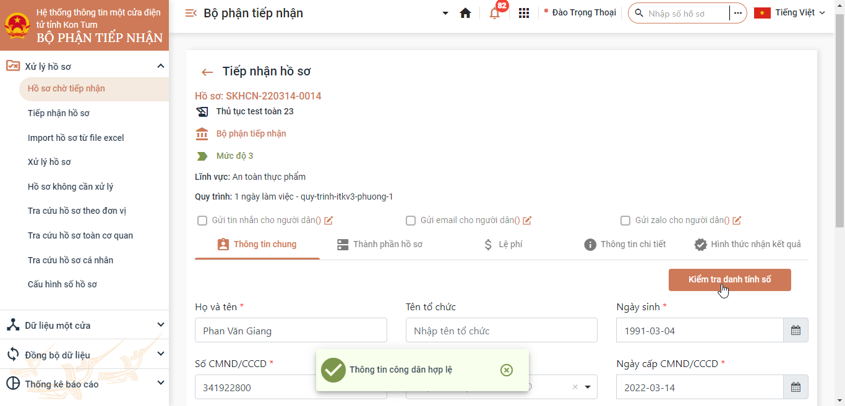
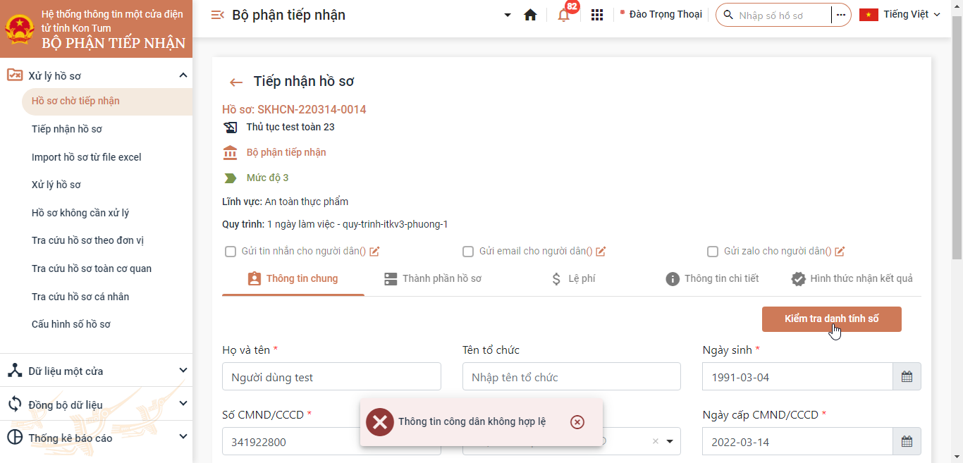
3. LIÊN THÔNG TÍCH HỢP
3.1. Tích hợp CSDLQG về dân cư
Nâng cấp chức năng Tiếp nhận hồ sơ trực tuyến: Kiểm tra các trường Họ tên, Số CMND/CCCD, Ngày sinh của người nộp với CSDLQG về dân cư, sau đó hiển thị thông báo kết quả kiểm tra hợp lệ hay không hợp lệ.

Slide 22
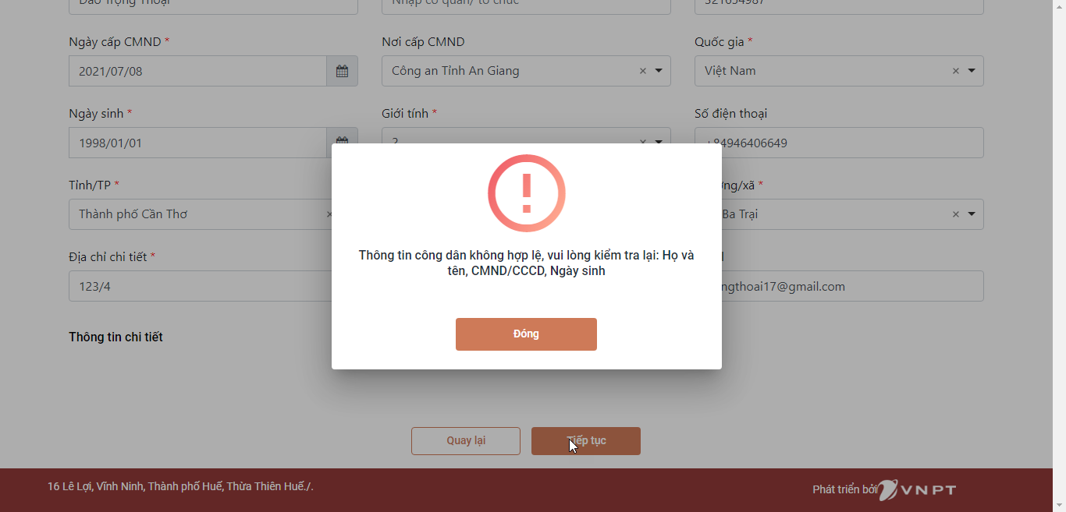
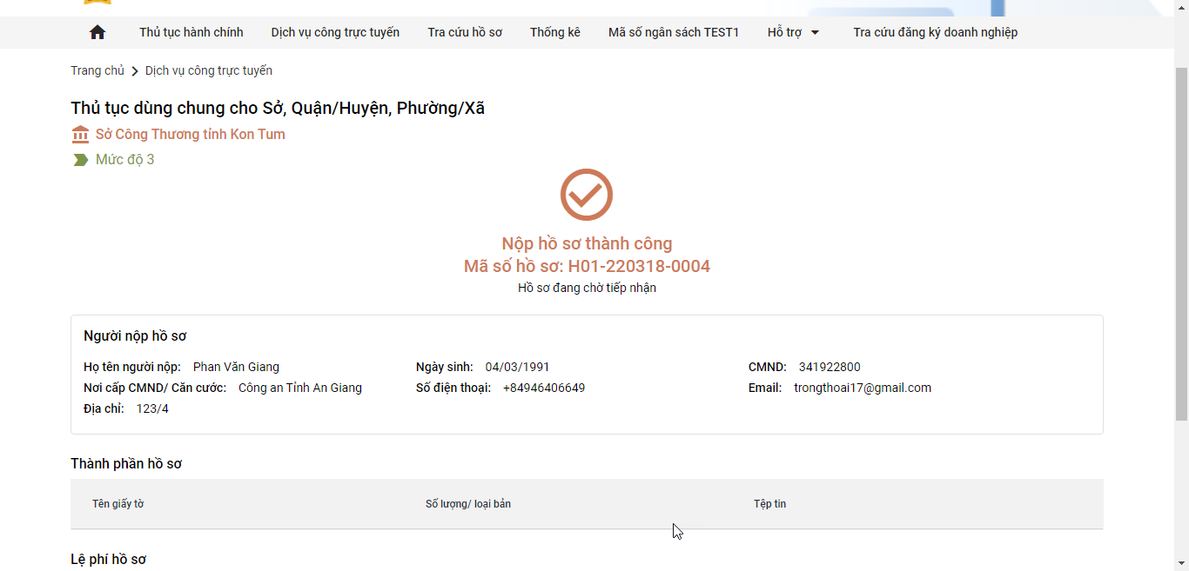
3. LIÊN THÔNG TÍCH HỢP
3.1. Tích hợp CSDLQG về dân cư
Nâng cấp chức năng Nộp hồ sơ trực tuyến: Xác thực thông tin Họ tên, Số CMND/CCCD, Ngày sinh của người nộp với CSDLQG về dân cư, thông tin không hợp lệ hiển thị cảnh báo, thông tin hợp lệ thì cho phép nộp hồ sơ thành công.

Slide 23
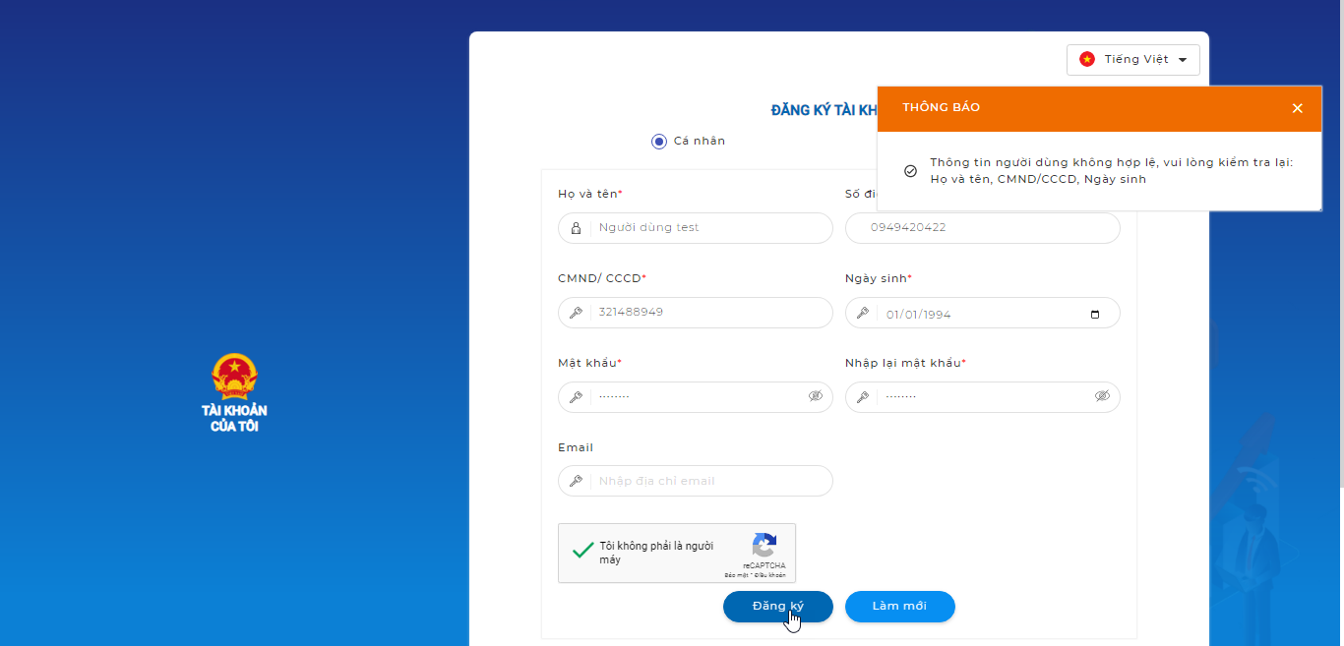
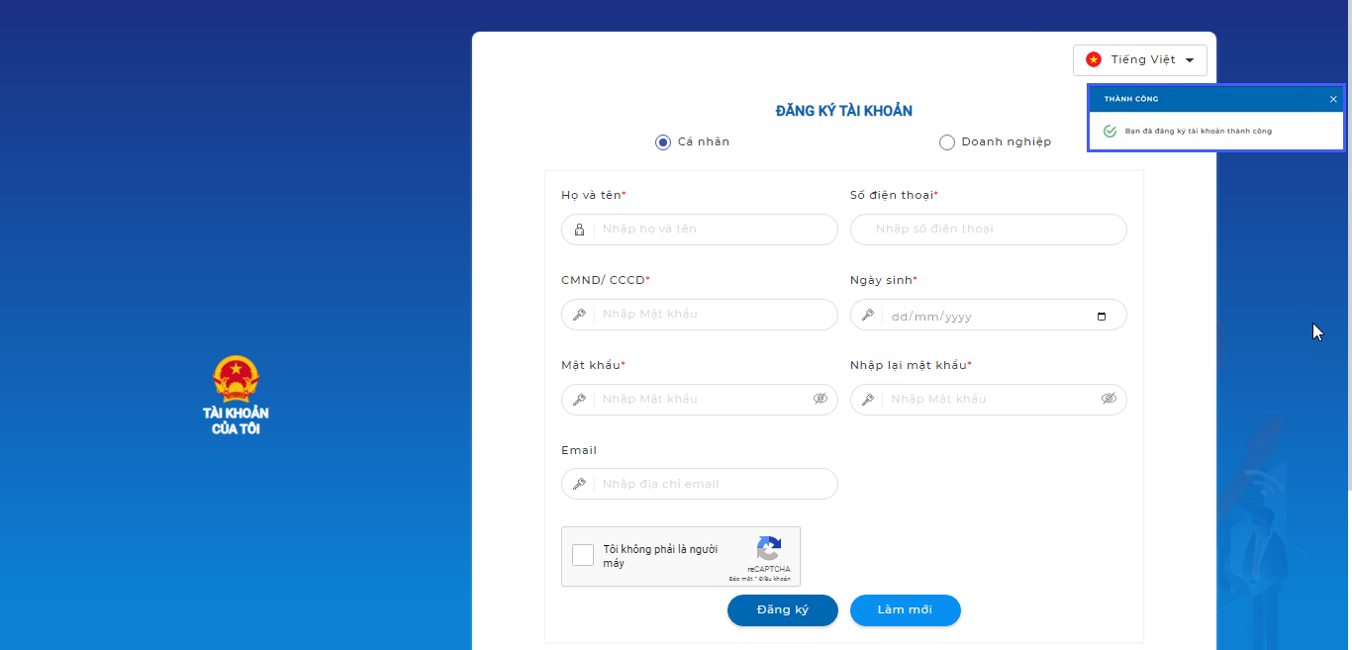
3. LIÊN THÔNG TÍCH HỢP
3.1. Tích hợp CSDLQG về dân cư
Nâng cấp chức năng Đăng ký tài khoản: Thực hiện kiểm tra thông tin Họ tên, Số CMND/CCCD, Ngày sinh của người nộp với CSDLQG về dân cư, thông tin không trùng khớp hiển thị cảnh báo, thông tin trùng khớp thì cho phép đăng ký tài khoản thành công.

Slide 24
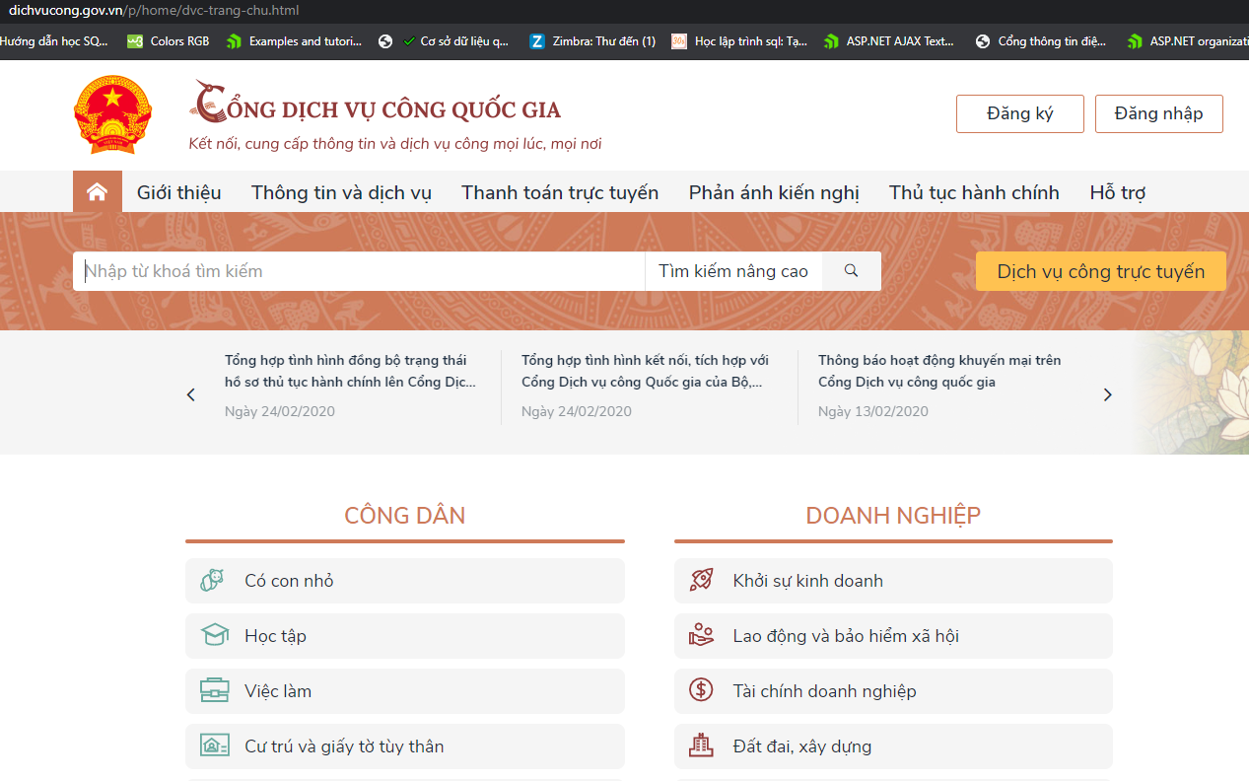
3. LIÊN THÔNG TÍCH HỢP
3.2. Liên thông cổng dịch vụ công quốc gia:
Đăng nhập 1 lần – SSO
Đồng bộ TTHC
Đồng bộ Thủ tục khuyến mại
Đồng bộ câu hỏi
Thanh toán qua Payment Platform

Slide 25

3. LIÊN THÔNG TÍCH HỢP
3.3. VNPOST:
Tích hợp dịch vụ bưu chính công ích(Bưu điện)
Thực hiện theo quyết định 45/2016/QĐ-Tgg về việc tiếp nhận hồ sơ, trả kết quả giải quyết thủ tục hành chính qua dịch vụ bưu chính công ích
Chiều tiếp nhận hồ sơ:
1. Đang chờ bưu điện xác nhận thu gom
2. Bưu điện đã chấp nhận yêu cầu thu gom
3. Bưu điện đã mang đến phát cho CQHC để xử lý thành công
Chiều trả kết quả
1. Hồ sơ đã có kết quả, Đang chờ bưu điện xác nhận yêu cầu phát trả
2. Hồ sơ đã trả kết quả, Bưu điện đã chấp nhận yêu cầu phát trả
3. Bưu điện đã phát trả thành công

Slide 26
3. LIÊN THÔNG TÍCH HỢP
3.4. Tích hợp hệ thống khác:
Hỗ trợ liên thông qua trục eDoc, LGSP
Luôn sẳn sàn tích hợp với các phần mềm đặc thù của mỗi tỉnh thành
Liên thông cổng dịch vụ công Quốc gia

Slide 27

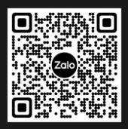
4. HỖ TRỢ SẢN PHẨM
Hỗ trợ kỹ thuật (24/7)
Tổng đài hỗ trợ: 02153 827 668
Cán bộ phụ trách:
  Trần Ngọc Phương: 0946.251.469
  Nguyễn Thị Khánh: 0888.515.591
Nhóm hỗ trợ cổng DVC tỉnh Điện Biên

Slide 28


